Slide 1
Статья
Текстовая презентация исследования

Slide 2
Важно помнить, что статья (исследовательская работа) – это продукт исследования, а не сборник досужих рассуждений и цитат.

Slide 3
Классический набор глав
Введение
Материал и методика
Изложение результатов
Обсуждение результатов
Благодарности
Список литературы
Обзор литературы
Изложение и обсуждение

Slide 4
Введение
Самая сложная глава

Slide 5
Схема исследования
Наблюдение какого-то явления
Все это должно быть описано во введении с использованием литературных источников и наших собственных выкладок
Построение модели
(объяснение или теория)
Формулировка гипотезы
(предсказание, основанное на модели)
Формулировка нуль-гипотезы
(логически противоположное утверждение)
Эксперимент
(попытка опровержения нуль-гипотезы)

Slide 6
Введение – это серия посылок и умозаключений, которые приводят к формулировке целей и задач (гипотез) исследования

Slide 7
Введение обычно состоит из трех уровней

Slide 8
Три уровня введения
Верхний уровень:
О чем эта работа? Какой проблеме она посвящена.
Здесь задается та область, в рамках которой ведется дальнейшее повествование.
Обычно уже первое предложение задает тон всему верхнему уровню.

Slide 9
Говоруны одни из самых обильных межзвездных птиц Млечного пути (Глот, 2921).
Работа посвящена говорунам, то есть будет освещаться вопросы биологии этого вида.
Или
Брачное поведение межзвездных птиц имеет огромное значение в космической навигации.
Работа посвящена проблеме брачного поведения межзвездных птиц и, вероятно, его связи с космической навигацией.

Slide 10
Ореховые белки – это реликтовые животные, формирующие локальные популяции на островах некоторых морей (Sluggard, 2009).
Работа о реликтовых популяциях ореховых белок.
Или
Взрывы на макаронных фабриках часто приводят к существенным изменениям в популяционных характеристиках многих животных (Sylli, 2001).
Работа о влиянии взрывов на макаронных фабриках

Slide 11
Большеглазые бабенемучи – один из охраняемых видов острова Гадамаскар (Красная книга Гадамаскара, 1991).
Работа о тяжелой судьбе бабенемучей.
Или
Изучение внутрипопуляционного полиморфизма является необходимым этапом в составлении модели функционирования заповедников.
Работа о внутрипопуляционном полиморфизме.

Slide 12
Средний уровень:
На каком конкретно объекте проводятся исследования в указанной на первом уровне области.
Что уже известно об этом объекте в данной области.

Slide 13
Взрывы на макаронных фабриках часто приводят к существенным изменениям жизнедеятельности многих животных (Sylli, 2001).
Далее надо рассказать о причинах взрывов и т.п.
В ряде исследований (Жабочкин, 1985; Protozojev, 1989; Microstom et al, 2000) было показано, что ореховые белки чувствительны к продуктам макаронной промышленности.
Далее будет рассказываться о том, в чем именно проявляется эта зависимость.

Slide 14
Нижний уровень:
Что неизвестно про объект в данной области?
Каковы цели работы?
Каковы задачи работы?
НО!
Лучше сформулировать на какие вопросы отвечает работа.
или еще лучше
Сформулировать гипотезы, которые тестируются в работе.

Slide 15
Взрывы на макаронных фабриках часто приводят к существенным изменениям жизнедеятельности многих животных (Sylli, 2001).
Далее надо рассказать о причинах взрывов и т.п.
В ряде исследований (Жабочкин, 1985; Protozojev, 1989; Microstom et al, 2000) было показано, что ореховые белки чувствительны к продуктам макаронной промышленности.
Далее будет рассказываться о том, в чем именно проявляется эта зависимость.
Однако, несмотря на то, что многие физиологические особенности ореховых белок сильно зависят от влияния макарон, в настоящее время практически нет данных о влиянии взрывов на макаронных фабриках на структуру популяций этих животных. В данной работе мы протестировали следующие гипотезы.
H1. Соотношение разных морф белок в популяции изменяется под воздействием взрывов на макаронной фабрике.
Н2. После взрывов повышается частота редких морф.

Slide 16
NB!
Если ваш материал позволяет задать очень разнородные вопросы, то лучше их решениям посвятить несколько работ.
В противном случае введение должно касаться всех этих вопросов. Это часто затрудняет чтение и понимание работы.

Slide 17
Материал и методика
Что, Где, Когда и Как мы делали

Slide 18
В этой главе могут быть следующие рубрики
Место проведения исследования
Дизайн полевых сборов (или дизайн и технология эксперимента).
Математическая обработка.
Это самая простая глава

Slide 19
Изложение результатов
Что мы увидели?

Slide 20
Глава должна быть написана так, чтобы ччитатель мог понять то, что авторы увидели, не глядя, при этом, на иллюстрации и в таблицы!

Slide 21
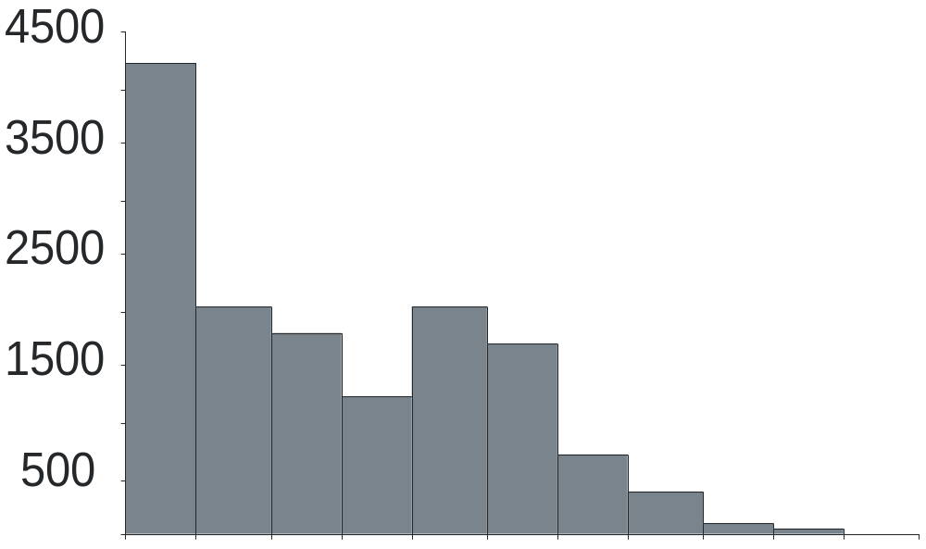
Частота, экз.
Длина, см
Рисунок 3. Размерная структура популяции бабенемучей.
На рисунке 3 приведена гистограмма, отражающая частотное распределение размеров в популяции бабенемучей. Можно заметить два пика в этом распределении. Первый модальный класс формируют особи с длиной меньше 10 см, второй – 30 см.

Slide 22
Таблица 2. Корреляция между продолжительностью активностей.
Сравниваемые величины | R | Достоверность
Продолжительность брачного поведения vs Продолжительность межзвездных полетов | 0,39 | Достоверно при p<0,05
Продолжительность брачного поведения vs Продолжительность разговоров | 0,10 | Недостоверно
Продолжительность брачного поведения говорунов достоверно коррелирует только с продолжительностью межзвездных полетов (табл. 2). Установленная взаимосвязь носит положительный характер.

Slide 23
Обсуждение
Надо ответить на вопрос:
«Что бы это значило?»
Это вторая по сложности глава

Slide 24
Предварительно крайне желательно перечислить в явном виде те факты, которые были получены в данной работе.
Именно с этими фактами и будет проходить работа в обсуждении.

Slide 25
Основные факты полученные в работе
В популяции бабенемучей представлено две размерные группировки.
У говорунов существует положительная взаимосвязь между продолжительностью брачного поведения и продолжительностью межзвездных полетов.

Slide 26
Далее, оперируя фактами, полученными в работе, и литературными данными, необходимо ответить на вопросы, поставленные во введении (подтвердить или опровергнуть гипотезы)

Slide 27
В конце Обсуждения иногда приводят выводы.
НО!
Выводы – это не перечисление проведенных работ и полученных результатов (очень частая ошибка).
Выводы – это новое знание, полученное на основе проведенной работы. Выводов много быть не может!

Slide 28
Благодарности
Самая приятная часть работы.
Не забывайте никого, но лишних не вписывайте.

Slide 29
Список литературы
Очень важная часть работы!

Slide 30
Список литературы должен включать ВСЕ выходные данные, необходимые для поиска литературного источника читателем, которого заинтересовала цитированная работа.

Slide 31
Для правильного оформления ссылки должны быть упомянуты
Автор работы
Год публикации
Название работы
Издание, в котором опубликована работа (название сайта или библиотеки, в которой депонирована рукопись, для книг – издательство, редактор, название серии)
Номера начальной и конечной страницы

Slide 32
Tomas, F., Turon, X., Romero, J., 2004. Settlement and recruitment of the sea urchin Paracentrotus lividus in two contrasting habitats in the Mediterranean. Marine Ecology Progress Series 282, 173–184.
Хайтов В.М, Полоскин А.В., Наумов А.Д., 2007. Многолетняя динамика поселений мидий: старые теории и новые данные. Материалы IX научного семинара «Чтения памяти К.М. Дерюгина», под редакцией И.А.Стогова, Н.В.Максимовича. Санкт-Петербург. 40-65.
Каменева М., 2007. Влияние Mytilus edulis на рост нитчатых водорослей. Работа депонирована в библиотеке Лаборатории экологии морского бентоса (гидробиологии) СПбГДТЮ. Санкт-Петрбург. 10 С.

Slide 33
При работе над статьей крайне рекомендуется использовать библиографические программы (например, Reference Manager) или картотеки, в которые заносятся данные всех использованных источников.

Slide 34
Тезисы

Slide 35
Все то же самое, но на одной-двух страницах.
НО!

Slide 36
Тезисы – это другой жанр, их нельзя породить путем сокращения текста работы.
В тезисах нет места иллюстрациям и таблицам. Следовательно результаты должны излагаться только словесно.

